Slide 1


故人西辞黄鹤楼，烟花三月下扬州。
孤帆远影碧空尽，唯见长江天际流。
静 逸
CHOICE IS THE BEGINNING OF HAPPINESS
Early in the day it was whispered that we should sail in a boat, only thou and I, and never a soul in the world would know of this our pilgrimage to no country and to no end.
卡通水墨画ppt模板

Slide 2

灵一和尚
《与元居士青山潭饮茶》
野泉烟火白云间，
坐饮香茶爱此山。
岩下维舟不忍去，
青溪流水暮潺潺。
流
Early in the day it was whispered that we should sail in a boat, only thou and I, and never a soul in the world would know of this our pilgrimage to no country and to no end.
孤帆远影碧空尽

Slide 3

气 度
映水色不别，向月光还度。倾在荷叶中，有时看是露。时间的演变，承载着记忆的画卷，如冰冻的水晶。
故人西辞黄鹤楼，烟花三月下扬州。
孤帆远影碧空尽，唯见长江天际流。
CHOICE IS THE BEGINNING OF HAPPINESS， CHOICE IS THE BEGINNING OF HAPPINESS
冰冻的水晶
CHOICE IS THE BEGINNING OF HAPPINESS
Early in the day it was whispered that we should sail in a boat, only thou and I, and never a soul in the world would know of this
宁/静/平/和/境/界/致/远

Slide 4

CHOICE IS THE BEGINNING OF HAPPINESS
佛性禅心
【 】
有一种生活，值得等待，有一种生活，来自花园国度；
澄净透明的空气里，阳光穿过浓密的树叶，洒照在飘满花香的千亩土地上。
赤足走在花园中，耳旁隐隐传来鸟儿的呢喃……
时时充盈活力、自由、亲善与和谐，来自花园国度的原味生活，
总是如此轻易的让你爱上，就算是等待，也是一种美丽……

Slide 5

净
静
境
映水色不别，向月光还度。倾在荷叶中，有时看是露。时间的演变，承载着记忆的画卷，如冰冻的水晶。
映水色不别，向月光还度。倾在荷叶中，有时看是露。时间的演变，承载着记忆的画卷，如冰冻的水晶。
映水色不别，向月光还度。倾在荷叶中，有时看是露。时间的演变，承载着记忆的画卷，如冰冻的水晶。
CHOICE IS THE BEGINNING OF HAPPINESS， CHOICE IS THE BEGINNING OF HAPPINESS
CHOICE IS THE BEGINNING OF HAPPINESS， CHOICE IS THE BEGINNING OF HAPPINESS
CHOICE IS THE BEGINNING OF HAPPINESS， CHOICE IS THE BEGINNING OF HAPPINESS
冰冻的水晶
冰冻的水晶
冰冻的水晶

Slide 6


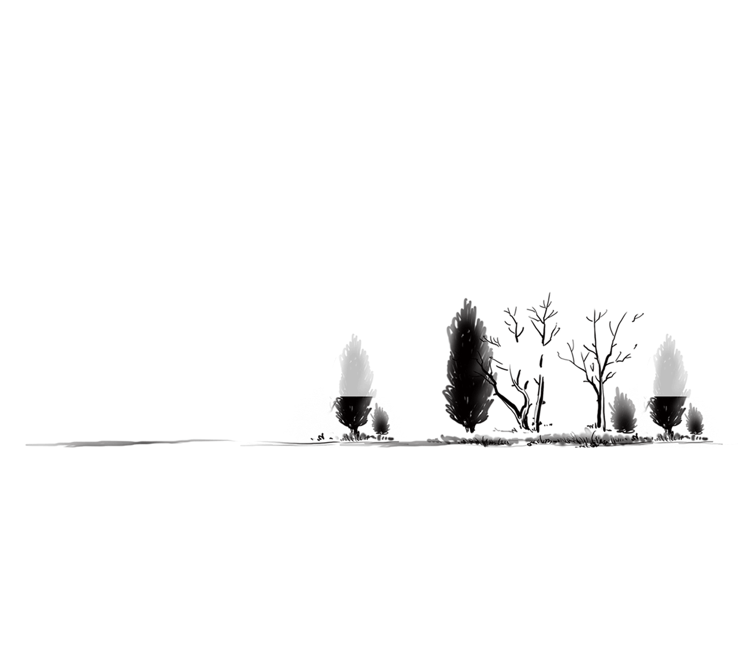
故人西辞黄鹤楼，烟花三月下扬州。
孤帆远影碧空尽，唯见长江天际流。
CHOICE IS THE BEGINNING OF HAPPINESS
Early in the day it was whispered that we should sail in a boat, only thou and I, and never a soul in the world would know of this our pilgrimage to no country and to no end.

Slide 7


境
界
映水色不别，向月光还度。倾在荷叶中，有时看是露。时间的演变，承载着记忆的画卷，如冰冻的水晶。
映水色不别，向月光还度。倾在荷叶中，有时看是露。时间的演变，承载着记忆的画卷，如冰冻的水晶。
灵一和尚
《与元居士青山潭饮茶》
野泉烟火白云间，
坐饮香茶爱此山。
岩下维舟不忍去，
青溪流水暮潺潺。

Slide 8








一叶菩提
一花一世界
心如止水 / 了无杂念
一念一心痛，一情一生殇。一花一世界，一树一菩提。一诗一盏茶，一坐一生静。

Slide 9

CHOICE IS THE BEGINNING OF HAPPINESS
Early in the day it was whispered that we should sail in a boat, only thou and I, and never a soul in the world would know of this our pilgrimage to no country and to no end.
境
映水色不别，向月光还度。倾在荷叶中，有时看是露。时间的演变，承载着记忆的画卷，如冰冻的水晶。

Slide 10

灵一和尚
《与元居士青山潭饮茶》
野泉烟火白云间，
坐饮香茶爱此山。
岩下维舟不忍去，
青溪流水暮潺潺。
映水色不别，向月光还度。倾在荷叶中，有时看是露。时间的演变，承载着记忆的画卷，如冰冻的水晶。

Slide 11
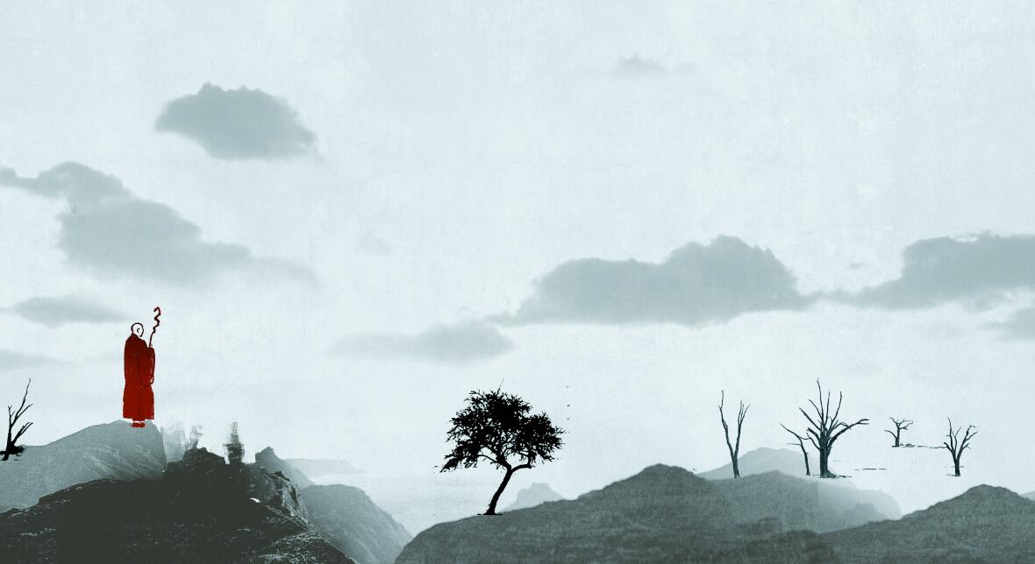



CHOICE IS THE BEGINNING OF HAPPINESS
佛性禅心
佛
【 】
映水色不别，向月光还度。倾在荷叶中，有时看是露。时间的演变，承载着记忆的画卷，如冰冻的水晶。
有一种生活，值得等待，有一种生活，来自花园国度；
澄净透明的空气里，阳光穿过浓密的树叶，洒照在飘满花香的千亩土地上。
赤足走在花园中，耳旁隐隐传来鸟儿的呢喃……
时时充盈活力、自由、亲善与和谐，来自花园国度的原味生活，
总是如此轻易的让你爱上，就算是等待，也是一种美丽……

Slide 12


色空
CHOICE IS THE BEGINNING OF HAPPINESS， CHOICE IS THE BEGINNING OF HAPPINESS
映水色不别，向月光还度。倾在荷叶中，有时看是露。时间的演变，承载着记忆的画卷，如冰冻的水晶。
映水色不别，向月光还度。倾在荷叶中，有时看是露。时间的演变，承载着记忆的画卷，如冰冻的水晶。

Slide 13
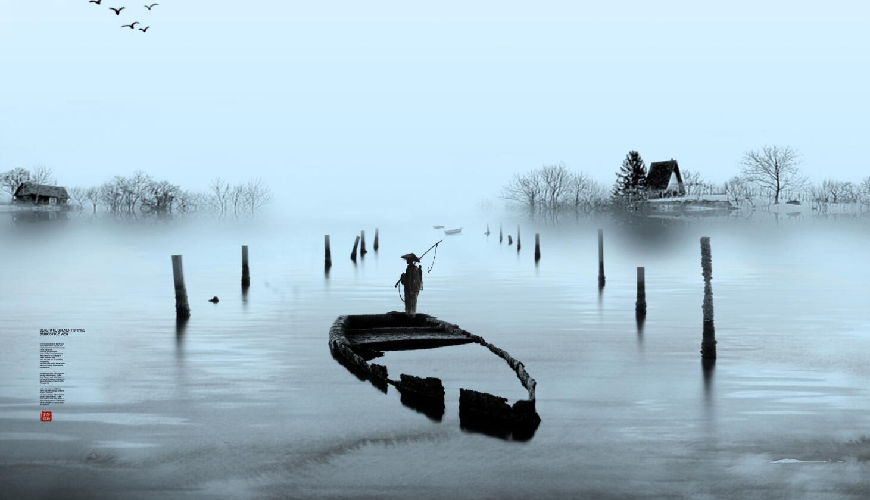
故人西辞黄鹤楼，烟花三月下扬州。
孤帆远影碧空尽，唯见长江天际流。
CHOICE IS THE BEGINNING OF HAPPINESS
Early in the day it was whispered that we should sail in a boat, only thou and I, and never a soul in the world would know of this our pilgrimage to no country and to no end.

Slide 14


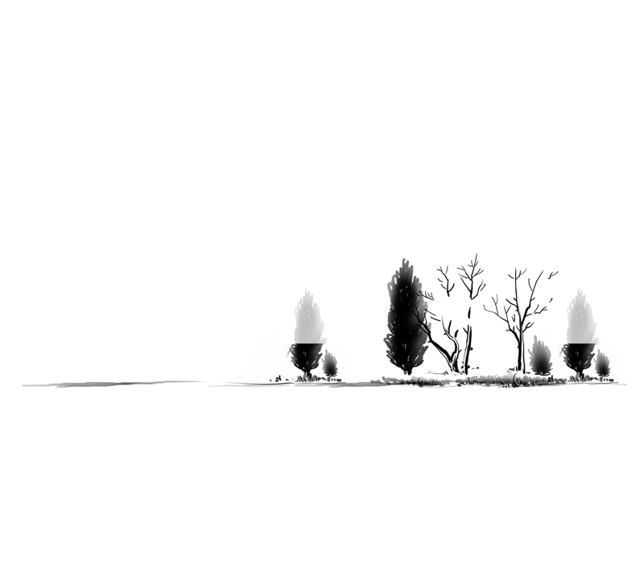

静
芝兰生於深林,不以无人而不芳；君子修道立德,不谓困厄而改节.为之者人也,生死者命也.是以晋重耳之有霸心,生於曹、卫；越王勾践之有霸心,生於会稽.故居下而无忧者,则思不远；处身而常逸者,则志不广.庸知其终始乎?
以
JINGYIXIUSHEN
修
身

Slide 15




芝兰生於深林,不以无人而不芳；君子修道立德,不谓困厄而改节.为之者人也,生死者命也.是以晋重耳之有霸心,生於曹、卫；越王勾践之有霸心,生於会稽.故居下而无忧者,则思不远；处身而常逸者,则志不广.庸知其终始乎?
芝兰生於深林,不以无人而不芳；君子修道立德,不谓困厄而改节.为之者人也,生死者命也.是以晋重耳之有霸心,生於曹、卫；越王勾践之有霸心,生於会稽.故居下而无忧者,则思不远；处身而常逸者,则志不广.庸知其终始乎?
芝兰生於深林,不以无人而不芳；君子修道立德,不谓困厄而改节.为之者人也,生死者命也.是以晋重耳之有霸心,生於曹、卫；越王勾践之有霸心,生於会稽.故居下而无忧者,则思不远；处身而常逸者,则志不广.庸知其终始乎?
JINGYIXIUSHEN
JINGYIXIUSHEN
JINGYIXIUSHEN

Slide 16

故人西辞黄鹤楼，烟花三月下扬州。
孤帆远影碧空尽，唯见长江天际流。
CHOICE IS THE BEGINNING OF HAPPINESS
Early in the day it was whispered that we should sail in a boat, only thou and I, and never a soul in the world would know of this our pilgrimage to no country and to no end.
灵一和尚
《与元居士青山潭饮茶》
野泉烟火白云间，
坐饮香茶爱此山。
岩下维舟不忍去，
青溪流水暮潺潺。

Slide 17




CHOICE IS THE BEGINNING OF HAPPINESS
Early in the day it was whispered that we should sail in a boat, only thou and I, and never a soul in the world would know of this our pilgrimage to no country and to no end.
CHOICE IS THE BEGINNING OF HAPPINESS
Early in the day it was whispered that we should sail in a boat, only thou and I, and never a soul in the world would know of this our pilgrimage to no country and to no end.
CHOICE IS THE BEGINNING OF HAPPINESS
Early in the day it was whispered that we should sail in a boat, only thou and I, and never a soul in the world would know of this our pilgrimage to no country and to no end.

Slide 18

《江雪》
柳宗元
CHOICE IS THE BEGINNING OF HAPPINESS
Early in the day it was whispered that we should sail in a boat, only thou and I, and never a soul in the world would know of this our pilgrimage to no country and to no end.
千山鸟飞绝，
万径人踪灭。
孤舟蓑笠翁，
独钓寒江雪。

Slide 19
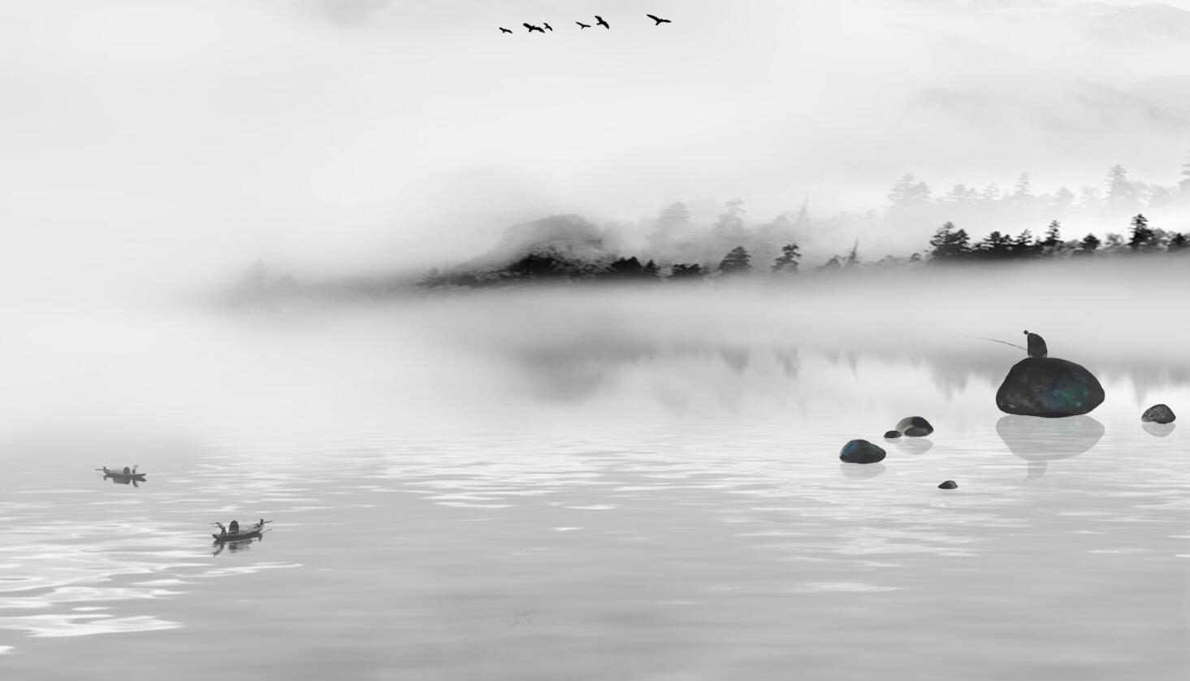
CHOICE IS THE BEGINNING OF HAPPINESS
佛性禅心
【 】
有一种生活，值得等待，有一种生活，来自花园国度；
澄净透明的空气里，阳光穿过浓密的树叶，洒照在飘满花香的千亩土地上。
赤足走在花园中，耳旁隐隐传来鸟儿的呢喃……
时时充盈活力、自由、亲善与和谐，来自花园国度的原味生活，
总是如此轻易的让你爱上，就算是等待，也是一种美丽……

Slide 20




禅
映水色不别，向月光还度。倾在荷叶中，有时看是露。时间的演变，承载着记忆的画卷，如冰冻的水晶。
映水色不别，向月光还度。倾在荷叶中，有时看是露。时间的演变，承载着记忆的画卷，如冰冻的水晶。

Slide 21

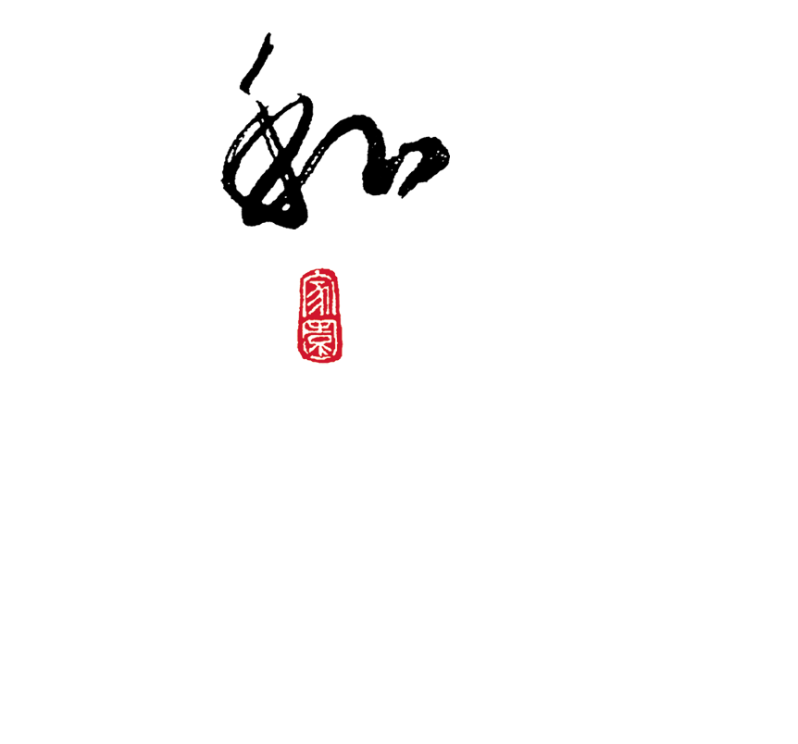

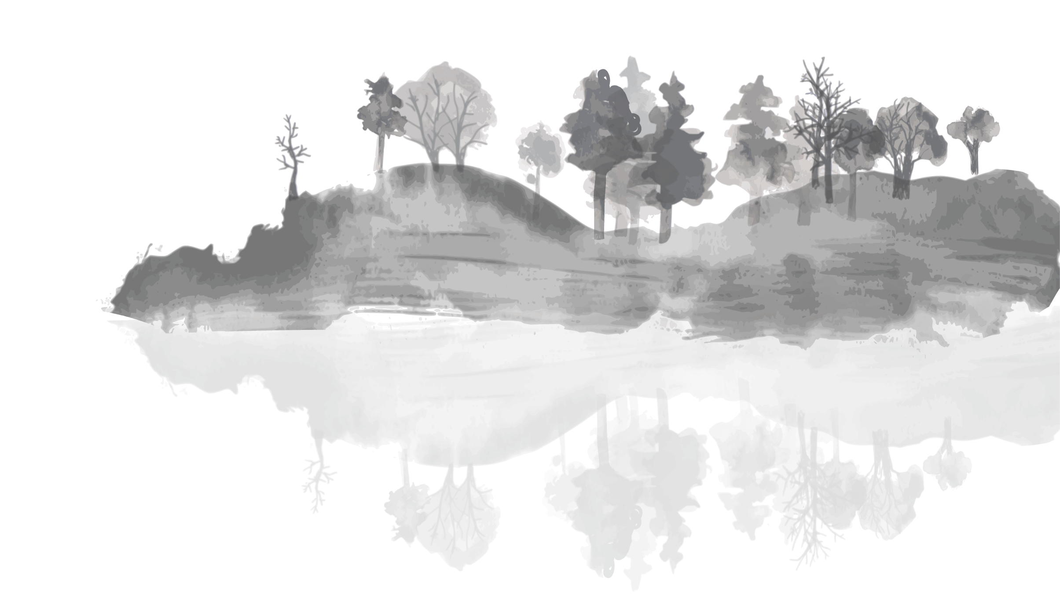
接天莲叶无穷碧
映日荷花别样红

Slide 22

禅
悟
道
映水色不别，向月光还度。倾在荷叶中，有时看是露。时间的演变，承载着记忆的画卷，如冰冻的水晶。
映水色不别，向月光还度。倾在荷叶中，有时看是露。时间的演变，承载着记忆的画卷，如冰冻的水晶。
映水色不别，向月光还度。倾在荷叶中，有时看是露。时间的演变，承载着记忆的画卷，如冰冻的水晶。
CHOICE IS THE BEGINNING OF HAPPINESS， CHOICE IS THE BEGINNING OF HAPPINESS
CHOICE IS THE BEGINNING OF HAPPINESS， CHOICE IS THE BEGINNING OF HAPPINESS
CHOICE IS THE BEGINNING OF HAPPINESS， CHOICE IS THE BEGINNING OF HAPPINESS
冰冻的水晶
冰冻的水晶
冰冻的水晶

Slide 23
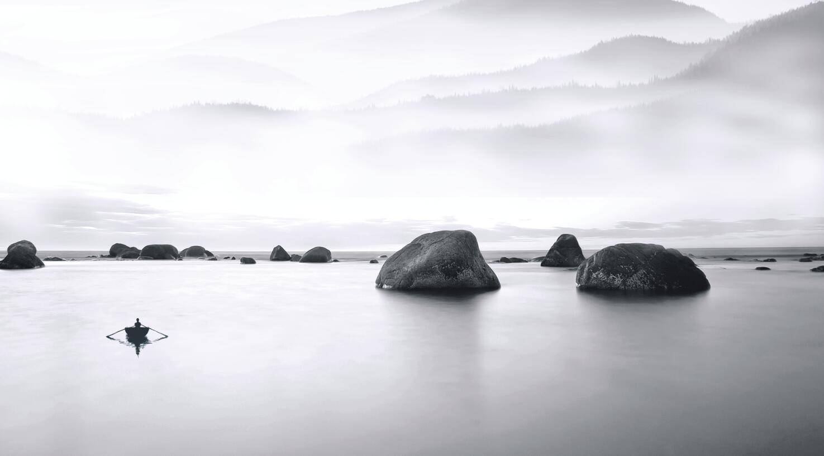
映水色不别，向月光还度。倾在荷叶中，有时看是露。时间的演变，承载着记忆的画卷，如冰冻的水晶。
映水色不别，向月光还度。倾在荷叶中，有时看是露。时间的演变，承载着记忆的画卷，如冰冻的水晶。
映水色不别，向月光还度。倾在荷叶中，有时看是露。时间的演变，承载着记忆的画卷，如冰冻的水晶。
流
Early in the day it was whispered that we should sail in a boat, only thou and I, and never a soul in the world would know of this our pilgrimage to no country and to no end.
孤帆远影碧空尽

Slide 24

映水色不别，向月光还度。倾在荷叶中，有时看是露。时间的演变，承载着记忆的画卷，如冰冻的水晶。
禅
映水色不别，向月光还度。倾在荷叶中，有时看是露。时间的演变，承载着记忆的画卷，如冰冻的水晶。
CHOICE IS THE BEGINNING OF HAPPINESS， CHOICE IS THE BEGINNING OF HAPPINESS
冰冻的水晶

Slide 25

灵一和尚
《与元居士青山潭饮茶》
野泉烟火白云间，
坐饮香茶爱此山。
岩下维舟不忍去，
青溪流水暮潺潺。
映水色不别，向月光还度。倾在荷叶中，有时看是露。时间的演变，承载着记忆的画卷，如冰冻的水晶。

Slide 26


映水色不别，向月光还度。倾在荷叶中，有时看是露。时间的演变，承载着记忆的画卷，如冰冻的水晶。
静
CHOICE IS THE BEGINNING OF HAPPINESS， CHOICE IS THE BEGINNING OF HAPPINESS
映水色不别，向月光还度。倾在荷叶中，有时看是露。时间的演变，承载着记忆的画卷，如冰冻的水晶。
味
茶
禅

Slide 27

茶
味
禅
CHOICE IS THE BEGINNING OF HAPPINESS
Early in the day it was whispered that we should sail in a boat, only thou and I, and never a soul in the world would know of this our pilgrimage to no country and to no end.

